Slide 1


Data Cleaning
“Dai diamanti non nasce niente
Dal letame nascono i fior”
Fabrizio De Andre

Slide 2
Perché la pulizia è fondamentale?
Progresso tecnico e digitalizzazione dei processi economici hanno trasformato il dato da semplice sottoprodotto a asset strategico primario
… ma il dato grezzo non genera automaticamente valore.
La gestione di volumi eterogenei introduce complessità che possono compromettere la validità di qualsiasi analisi.
Il data cleaning è la fase in cui il dato grezzo, spesso frammentato e degradato, viene trasformato in una risorsa accurata, coerente e analizzabile.

Slide 3
La Realtà del Data Scientist
Il "Lavoro Sporco" dell'Analisi
Gli analisti di dati e i data scientist dedicano una quota sproporzionata del loro tempo, stimata tra il 70% e l'80%, esclusivamente ad attività di preparazione, pulizia e trasformazione.
Senza questo rigoroso processo di bonifica, le organizzazioni rischiano sanzioni massive (GDPR) e decisioni basate su analisi fragili.
80%
Tempo di Lavoro

Slide 4
Anomalie di Formattazione e Standardizzazione
# | Tipo di Anomalia | Descrizione e Implicazioni Aziendali | Esempio Pratico
1 | Spazi Superflui | Spazi bianchi iniziali, finali o doppi (leading/trailing/internal spaces). Impediscono il matching esatto tra stringhe e raddoppiano le categorie in fase di raggruppamento. | " Mario Rossi" vs "Mario Rossi"
2 | Date non Omogenee | Utilizzo di formati cronologici diversi nello stesso campo. Rende impossibile l'ordinamento temporale e il calcolo delle durate senza una normalizzazione ISO 8601. | 01/12/2023, 2023-12-01, Dec 1, 23
3 | Incoerenza di Casing | Alternanza di maiuscole e minuscole (Upper/Lower/Title Case). Gli algoritmi sensibili al case trattano queste varianti come entità distinte. | AMAZON, amazon, Amazon
4 | Unità di Misura Difformi | Valori numerici espressi in scale diverse (es. metrico vs UK). Senza armonizzazione, le medie e i totali risultano matematicamente privi di senso. | 150 kg, 330 lbs nello stesso dataset
5 | Simboli e Caratteri Speciali | Presenza di emoji, simboli valuta o caratteri non alfanumerici derivanti da scraping o inserimenti manuali creativi. | Fatturato: € 10.000,00 (in un campo numerico)
6 | Encoding Errati | Discrepanze nei set di caratteri (es. UTF-8 vs Latin-1) che corrompono le lettere accentate e i simboli speciali, rendendo il testo illeggibile. | CaffÃ¨ invece di Caffè
7 | Parametri URL Ridondanti | Presenza di stringhe di query (UTM parameters) negli indirizzi web che frammentano l'analisi del traffico. | site.com/p?utm_source=fb vs site.com/p

Slide 5
Errori Strutturali e Logici
# | Tipo di Anomalia | Descrizione e Implicazioni Aziendali | Esempio Pratico
8 | Record Duplicati | Ripetizione parziale o totale della stessa osservazione. Gonfiano artificialmente le metriche di volume e distorcono i calcoli statistici. | Due righe identiche per lo stesso ordine cliente
9 | Campi Multi-valore | Più informazioni aggregate in una singola cella. Viola il principio dell'atomicità del dato e impedisce filtri granulari.¹⁰ | "Nero, XL, Cotone" in una colonna "Attributi"
10 | Varianti Terminologiche | Uso di sinonimi non standardizzati per lo stesso concetto, spesso dovuto a inserimenti manuali liberi. | UK, United Kingdom, Gran Bretagna
11 | Celle Unite (Merged Cells) | Strutture tipiche di Excel usate per estetica ma che rompono la lettura riga per riga degli algoritmi. | Un'unica intestazione per tre colonne di dati
12 | Mancata Integrità Referenziale | Riferimenti a identificativi (ID) che non esistono nelle tabelle di lookup correlate | Vendita associata a un ProductID non censito
13 | Incongruenze Cross-field | Contraddizioni logiche tra due o più colonne dello stesso record | Data Fine antecedente alla Data Inizio

Slide 6
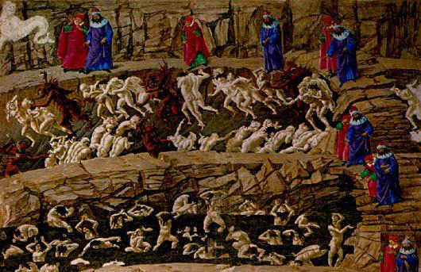

Slide 7
Problemi di Completezza, Validità e Obsolescenza
# | Tipo di Anomalia | Descrizione e Implicazioni Aziendali | Esempio Pratico
14 | Valori Mancanti (Null) | Assenza totale di dato in campi critici. Possono indicare un fallimento nella raccolta o l'inapplicabilità di una domanda. | Colonna Email vuota per il 30% degli utenti
15 | Placeholders non Standard | Utilizzo di codici arbitrari per indicare la mancanza di dati, spesso interpretati erroneamente come valori reali dai software. | 9999-01-01, N/A, 0, .
16 | Email Formalmente Invalide | Indirizzi che non rispettano la sintassi standard (assenza di @ o del dominio). Causano il fallimento delle campagne DEM. | mario.rossi#gmail.com
17 | Dati Obsoleti (Data Decay) | Informazioni che erano corrette al momento dell'inserimento ma che non rispecchiano più lo stato attuale. | Indirizzo di residenza di un cliente che ha traslocato
18 | Outlier Impossibili | Valori che eccedono i limiti fisici o operativi plausibili, spesso dovuti a errori di battitura. | Età di un dipendente inserita come 250 anni
19 | Dati Irrilevanti | Record che non appartengono al perimetro dell'analisi ma che sono stati inclusi nell'estrazione massiva. | Dati di test ("test@test.com") in un dataset di produzione
20 | Dati Insicuri o non Criptati | Informazioni sensibili archiviate in chiaro o senza controlli di accesso, esponendo l'azienda a rischi di data breach e violazioni legali. | Numeri di carta di credito in un campo note testuale

Slide 8
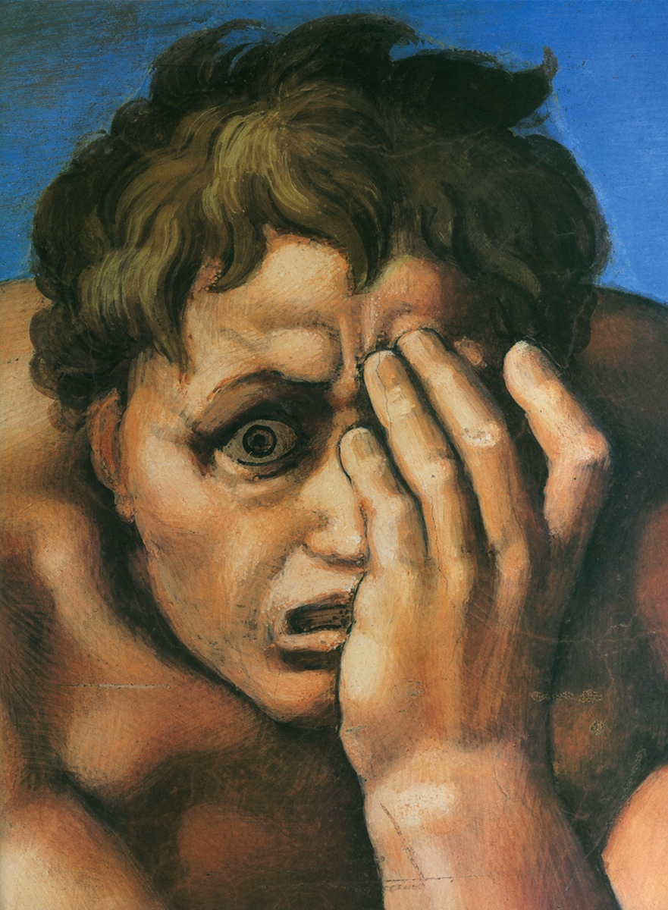

Slide 9

L'Origine del Disordine
Meccanismi di Contaminazione
Il fattore umano rimane primario: errori di data entry manuale e mancanza di validazioni creano flussi costanti di anomalie.
Il fattore tecnologico include sistemi legacy obsoleti e script di scraping non rifiniti che propagano errori strutturali nei data lake.

Slide 10
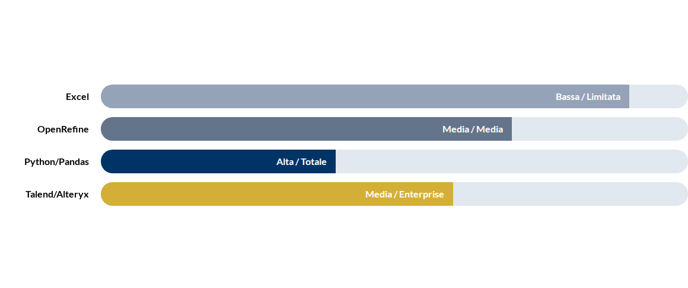
Ecosistema Software
Curva di Apprendimento vs Scalabilità
La scelta dello strumento dipende dal volume dati e dal profilo tecnico dell'utilizzatore.

Slide 11
Una riflessione finale
"Tidy datasets are all alike, but every messy dataset is messy in its own way."
— Hadley Wickham

